Slide 1
Oracle Complex Event Processing(CEP)
Heymo Kou
Dec 26th, 2016

Slide 2
Contents
Oracle Complex Event Processing (CEP)
Software Stack
Open Service Gateway Initiative (OSGi)
CEP Programming Model
Event Processing Network (EPN)
CEP Visualizer
Oracle Continuous Query Language (CQL)
CQL Features

Slide 3
Oracle CEP
Complex Event Processing (CEP)
Introduced at 2007
Extract and process various event data from multiple event source
Event data
Infinite stream data
Impossible to process and analyze in real-time using traditional RDB
Oracle CEP
Light server based CEP engine
Filtering, pattern matching, window analysis
Process complicated events
Oracle CQL(Continuous Query Language)
Extended from SQL ‘99
Hybrid programming model
Offers flexible Java and CQL integrated programming model
Reusable components

Slide 4
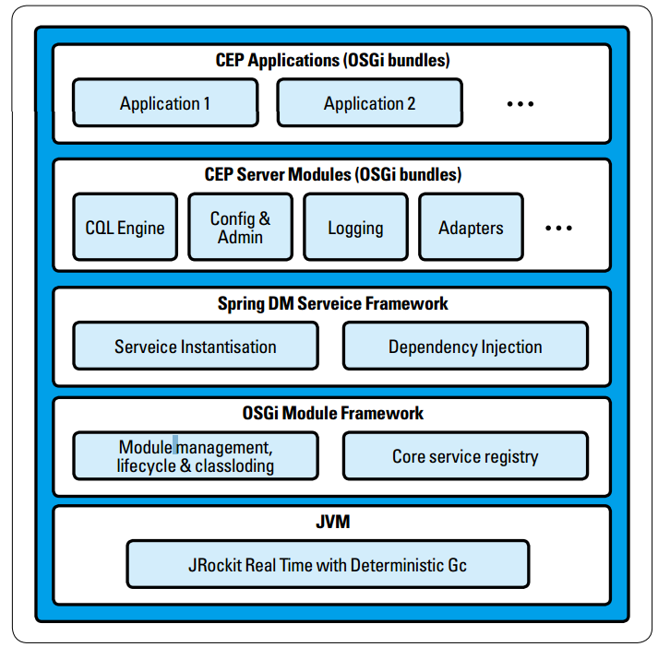
Oracle CEP Software Stack
Java Virtual Machine
Oracle JRockit Real Time JVM
Minimize GC Pause and Response time
Deterministic Garbage Collection
OSGi Module Framework
Open Service Gateway Initiative
Spring DM Service Framework
Spring Dynamic Modules based
CEP Server Modules
CQL Engine, Server configuration, Logging, Adapters, etc.
Application Framework
Package as OSGi Bunldes
Reference from 대량 스트림 데이터 처리 솔루션인 Oracle Complex Event Processing 소개 by Oracle 2012

Slide 5

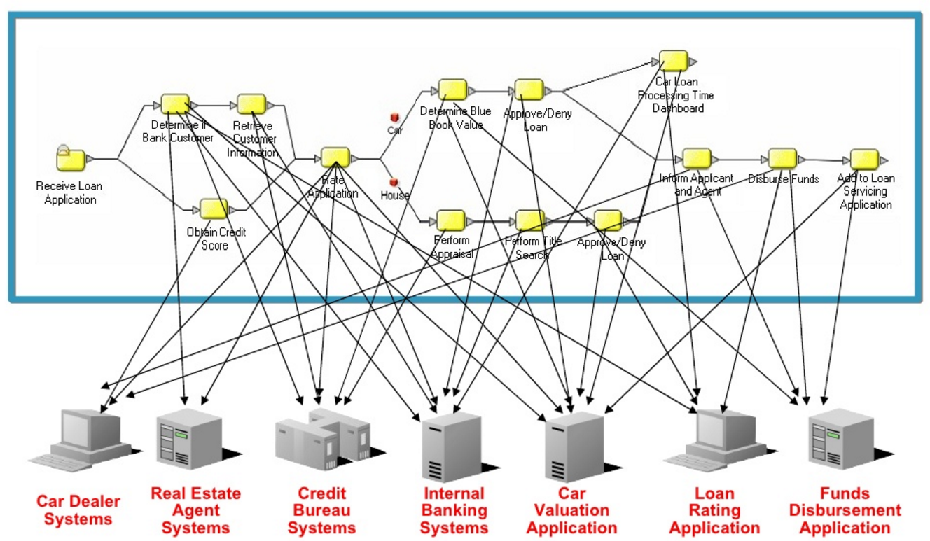
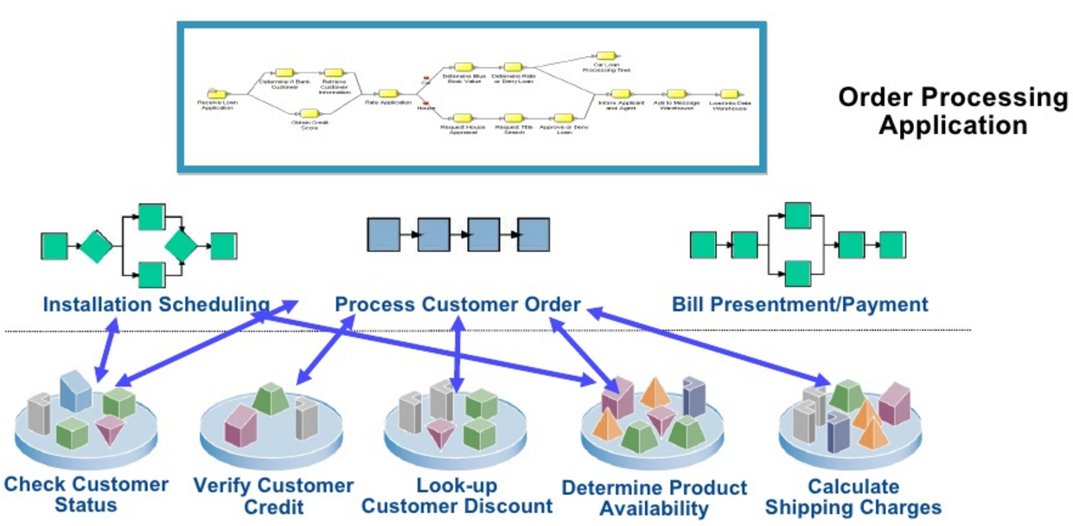
Open Service Gateway Initiative(OSGi)
Open standards organization founded in 1999
Sun, IBM, Ericson, etc.
Describes a modular system in Java
Focus on Services Oriented Architecture(SOA)
SOA example
Integrating Enterprise Application and Service Oriented Architecture(SOA) for IT Business to Improve Business Performance

Slide 6
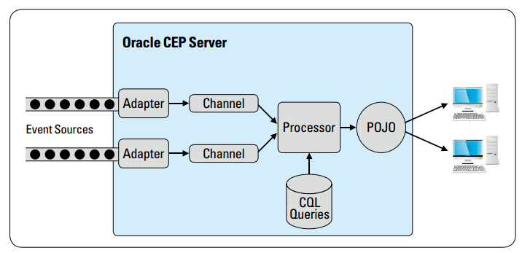
CEP Programming Model
Components
Adapter
Receives and refines raw stream data into structured format
Forwards structured data into connected component
Channel
Thread pool for component’s asynchronous processing
Passes received events into processor
Processor
CEP Engine instance
CQL supports Filtering, Aggregation, Pattern Matching, Join, etc.
Join among streams, stream and DB, stream and cached data
Beans
Plain Old Java Object(POJO)
Integrates “meaningful” data with external procedure
Reference from 대량 스트림 데이터 처리 솔루션인 Oracle Complex Event Processing 소개 by Oracle 2012

Slide 7
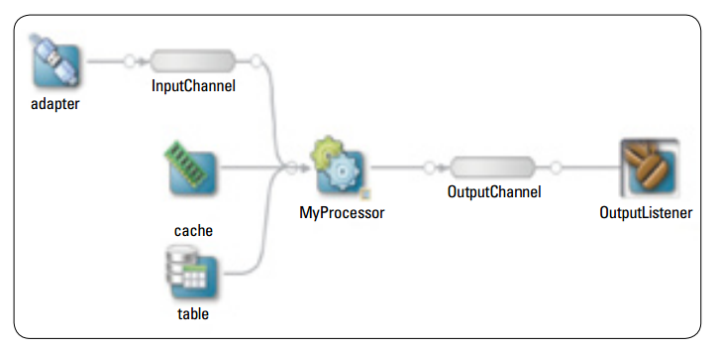
Sample Event Processing Network
Adapter - Channel - POJO
Forward raw data without preprocessing
Adapter - Channel - Processor - Channel - POJO
Forward preprocessed event
Adapter - Channel - Processor - Channel - POJO - Channel - Processor - Channel - POJO
Preprocess and filter with first process
Aggregate the result at second process
Reference from 대량 스트림 데이터 처리 솔루션인 Oracle Complex Event Processing 소개 by Oracle 2012

Slide 8
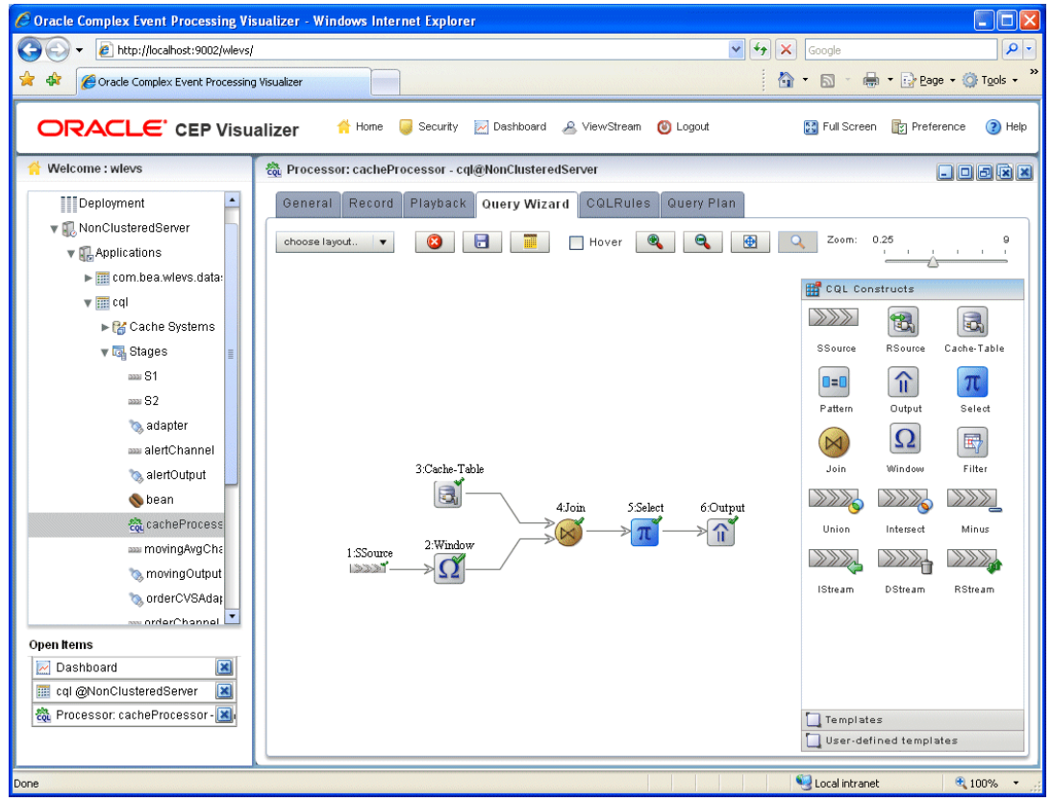
Oracle CEP Visualizer
Web page based CEP Visualizer
Design and deploy event processing network
Reference from Oracle® CEP Getting Started Release 11gR1 (11.1.1)

Slide 9
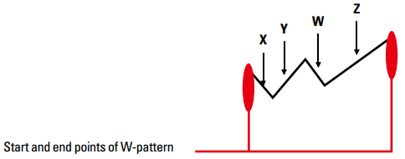
Continuous Query Language
Query on stream and table data
Based on SQL ‘99
Originated in Stanford Univ.
Simple CQL Example
SELECT * FROM InputChannel [now] WHERE symbol = ‘ORCL’
Filtering
Identical to SQL WHERE syntax
SELECT orderId, orderAmount FROM Order WHERE orderAmount > 1000
Aggregation
Aggregate using window size or time interval
SELECT COUNT(*) FROM Trades [RANGE 5 seconds, SLIDE 1 second]
Pattern Matching
Similar to Regular Expression
SELECT FIRST(X.time), LAST(Z.time), name FROM ticker MATCH_RECOGNIZE (ONE ROW PER MATCH PARTITION BY name PATTERN (X+ Y+ W+ Z+) DEFINE X AS (price < PREV(price)) Y AS (price > PREV(price)) W AS (price < PREV(price)) Z AS (price > PREV(price)))
Reference from 대량 스트림 데이터 처리 솔루션인 Oracle Complex Event Processing 소개 by Oracle 2012
Notes:
다음 예시는 최근 5초 동안 발생한 거래 건수를 매 1초 마다 계산하는 구문이다.

Slide 10
CQL Features
Event filtering
Detect novel event (Prevent duplicate event)
Event partitioning
Single stream may contain more than one information
Event aggregation
Aggregate using time interval or window size
Define relationship among events
Join among different streams
Detect missing event
Using CQL Pattern matching
Missing luggage problem
Check in → Departure → Arrival → Owner receive
GPS & Map Data Integration
Location based advertisement or coupon offering
Alert restricted area
Notes:
Event filtering
조건문을 통해 원치 않는 데이터를 걸러낸다.
Detect novel event (Prevent duplicate event)
주로 데이터의 소스가 센서 등 기계장치이므로 일정 간 격으로 발생한 데이터는 동일한 데이터 또는 값의 차이 가 크지 않은 의미적으로 동일한 데이터가 많게 된다. 이러한 중복이 많은 데이터 중에서 의미 있는 새로운 이벤트 데이터만을 추출할 수 있다.
이벤트 파티셔닝
이벤트 소스에서 오는 데이터가 주식정보와 같이 여러 거래 종목이 동일 소스에서 같이 섞여 입력 될 수 있다. 이러한 경우 파티셔닝을 통해 종목 단위로 분리, 질의 가능하다.
이벤트 집합
질의 타임 윈도우 등을 이용해 최근 1분, 최근 한 시간과 같 이 구간 단위로 이벤트 데이터에 대한 실시간 집합 연 산을 수행 가능하다.
이벤트 메시지 강화
FROM에 오는 대상은 스트림 이벤트 소스는 물론, DB 테이블, Coherence In-Memory 캐쉬 데이터가 될 수 있 다. 주로 장비에서 오는 이벤트 소스와 DB, 캐쉬 데이 터 정보와 조합하여 이벤트 데이터를 좀 더 의미있는 데이터로 변환할 수 있다.
이벤트 연관관계 설정
이벤트 소스가 둘 이상인 경우, 각 소스로 서로 다른 유 형의 정보가 오는 경우 둘을 조합하여 데이터를 생성가 능하다. 예를 들면 하나는 주식 매도 정보, 하나는 주식 매입 정보가 온다고 하면 종목 코드를 통해 조인하여 해당 종목에 대한 매매 매핑을 할 수 있다.
분실 이벤트 감지
특정 패턴이 일정시간 나타나지 않는 경우 이벤트가 분실된 것으로 볼 수 있다. 예를 들어, 주문이 되면 일정시간 안에 배송이 일어나야 하는데, 주 문 이벤트가 발생하고 지정된 시간 안에 배송이 일어나지 않는 다면, 처리 정보 분실 또는 처리 지연 발생으로 볼 수 있다.
GPS와 지리 정보 연동
GPS 정보를 지속적으로 수신 받는다고 하면, GPS 정 보는 지도 정보와 연동해 활용 할 수 있다. 즉, 고객의 위치가 특정 지역 안에 있는 경우 광고 문자, 지역내 영 업점 쿠폰 문자 발송하거나, 관광객이 위험 지역 진입 시 경고 발송할 수 있다. 이는 지속적인 수신 GPS 정보 를 지리 정보와 연계하여 특정 지역 안에 들어왔다라고 하는 의미 있는 이벤트만 걸러내는 CEP 기능을 사용하 게 된다.

Slide 11
Reference
대량 스트림 데이터 처리 솔루션인 Oracle Complex Event Processing 소개 by Oracle 2012
Oracle® Fusion Middleware CQL Language Reference for Oracle Complex Event Processing 11g Release 1 (11.1.1.6.3)
Integrating Enterprise Application and Service Oriented Architecture(SOA) for IT Business to Improve Business Performance
Oracle® CEP Getting Started Release 11gR1 (11.1.1)

